Slide 1
ВІРШІ-ЗАГАДКИ ПРО КВІТИ
4 клас

Slide 2
В этот праздник, в день цветов, Каждый их дарить готов, Приготовьтесь получать – Точно в рифму отвечать!

Slide 3
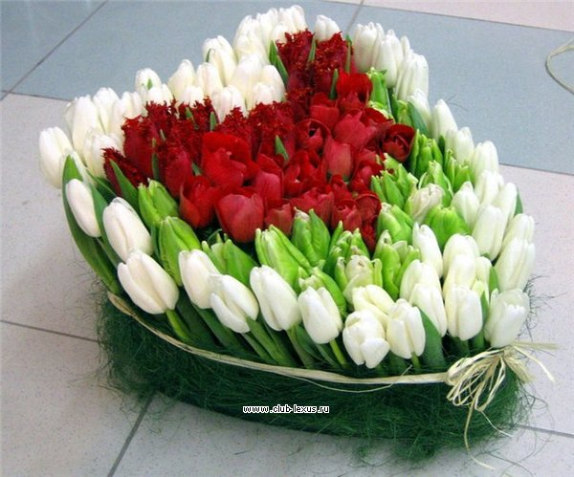

Slide 5
Я держу цветов букет, Тут каких их только нет… Вот для Тани и для галки Ароматные………..

Slide 6
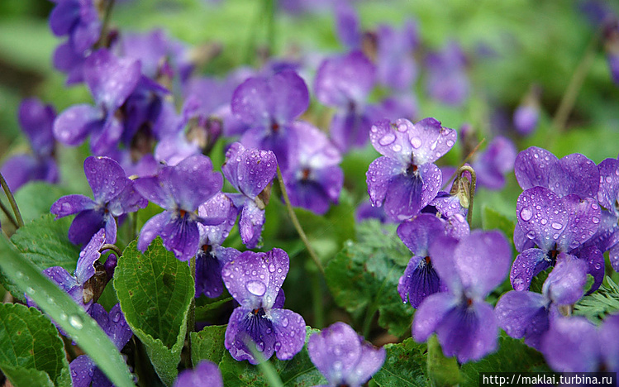

Slide 7
Вот для Саши и для Фени Ветка пенистой…….

Slide 8
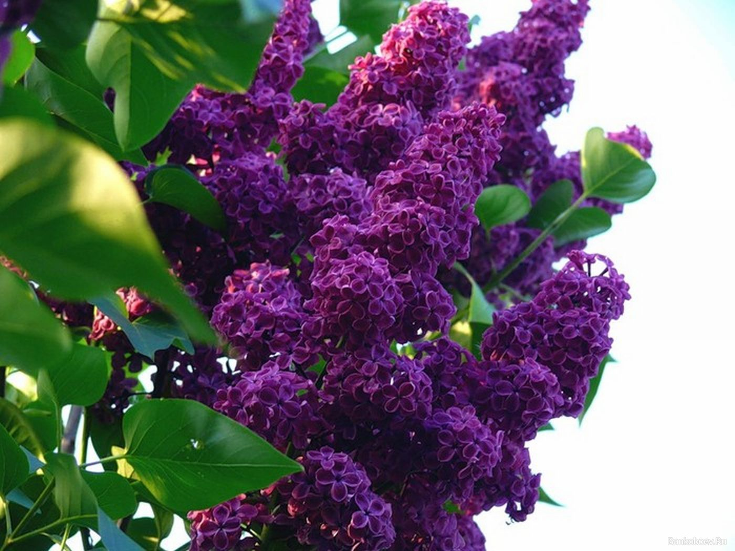

Slide 9
А для Кати и Алисы Желто-белые …

Slide 10
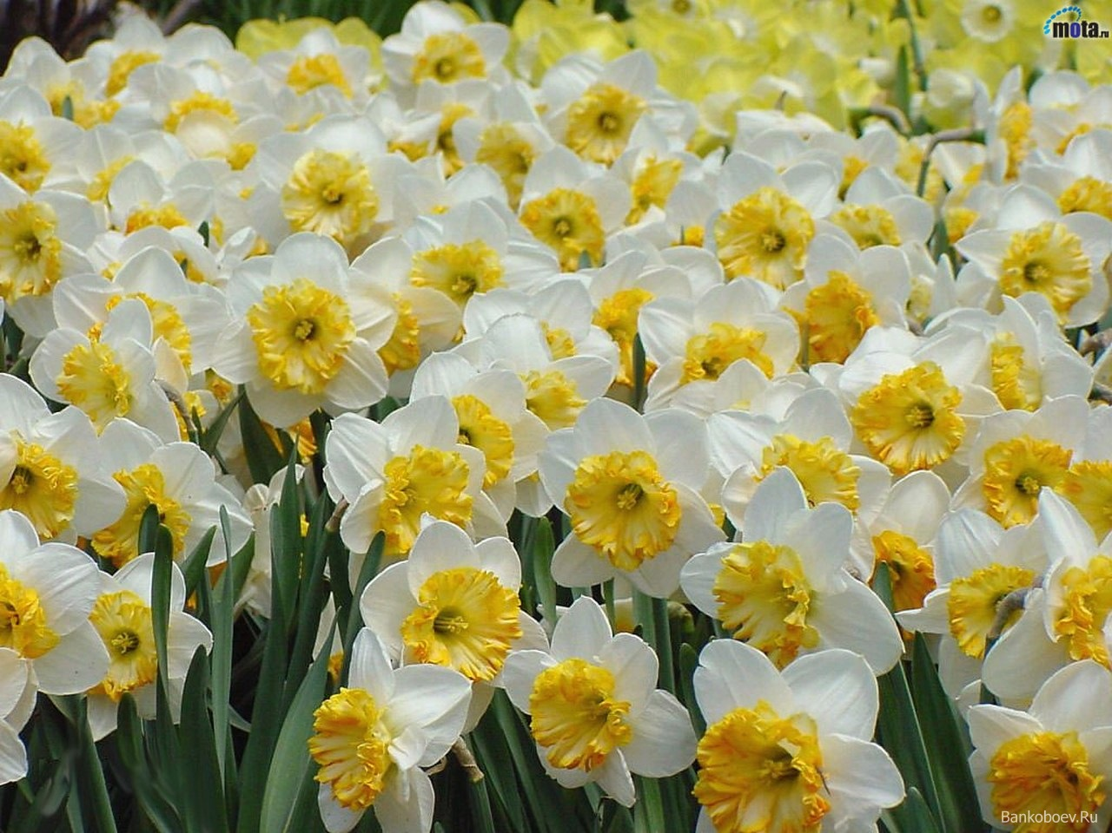

Slide 11
Вот для Оли и Оксаны Разноцветные…

Slide 12
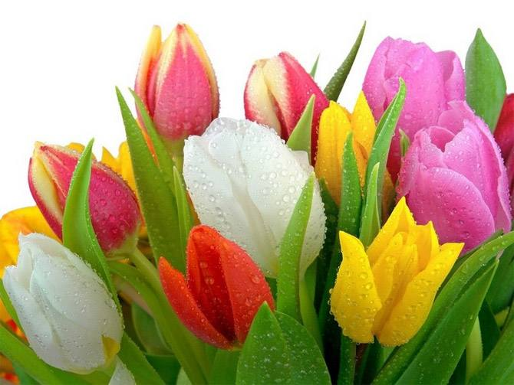

Slide 13
Вот для Юли и для Эммы Шапка пышной…

Slide 14
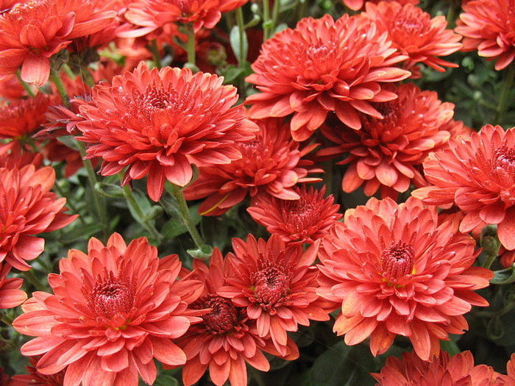

Slide 15
Вот для Насти и для Розы Ветка мартовской …

Slide 16
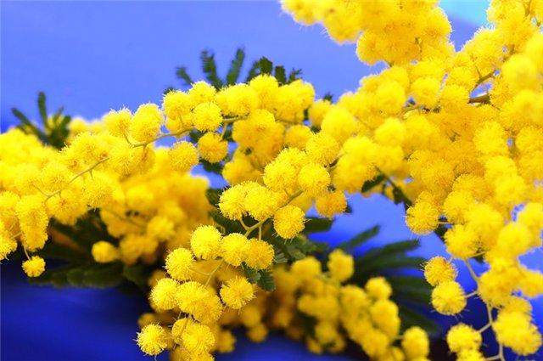

Slide 17
А для Ксюши и для Аллы Расцветающие …

Slide 18
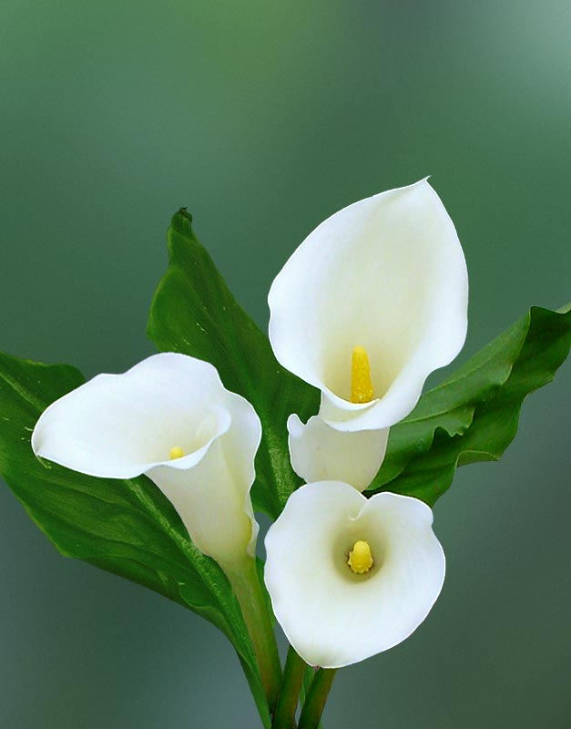

Slide 19
Вот для Ани и Ирины Розовые …

Slide 20
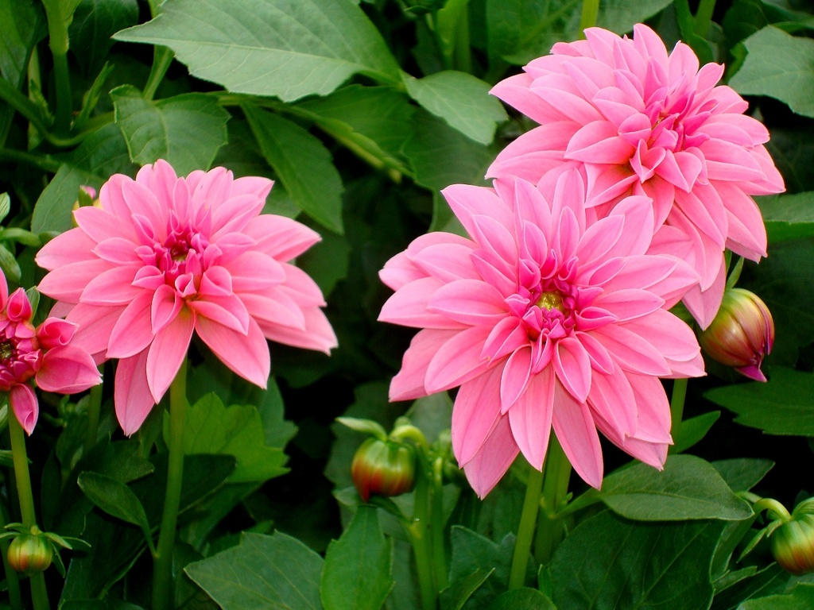

Slide 21
А для Вали и Наташки Расчудесные…

Slide 22
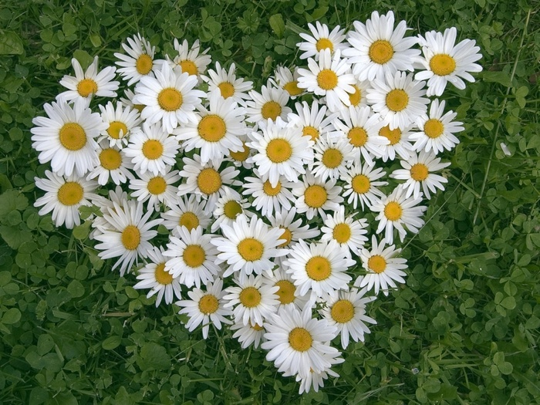

Slide 23
Вот для Светы и Ларисы Очень нежные…

Slide 24
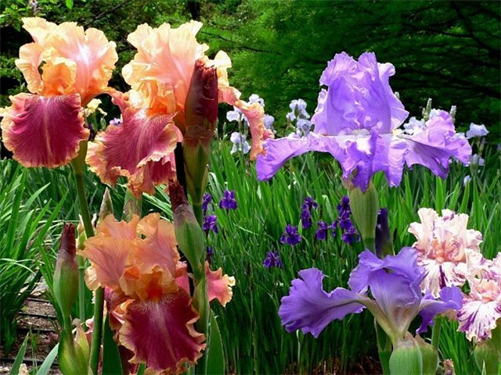

Slide 25
Вот для Сони, Вероники Ярко-красные…

Slide 26
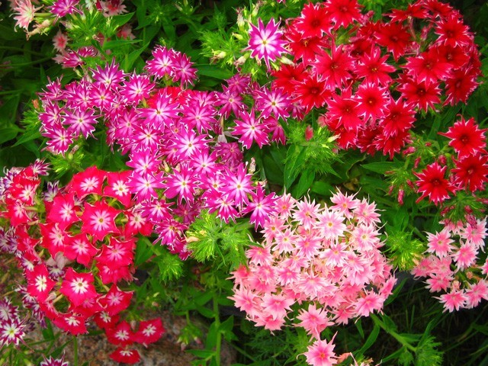

Slide 27
А для Зины и для Нины Ветка белого…

Slide 28
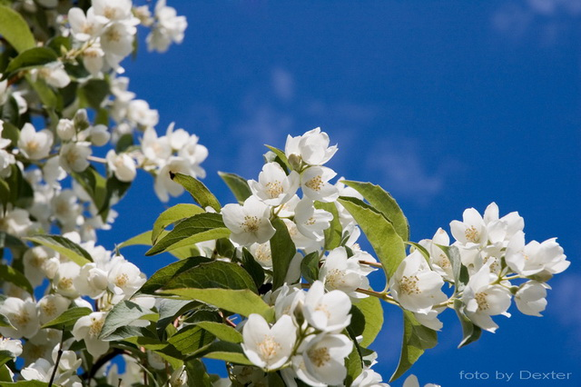

Slide 29
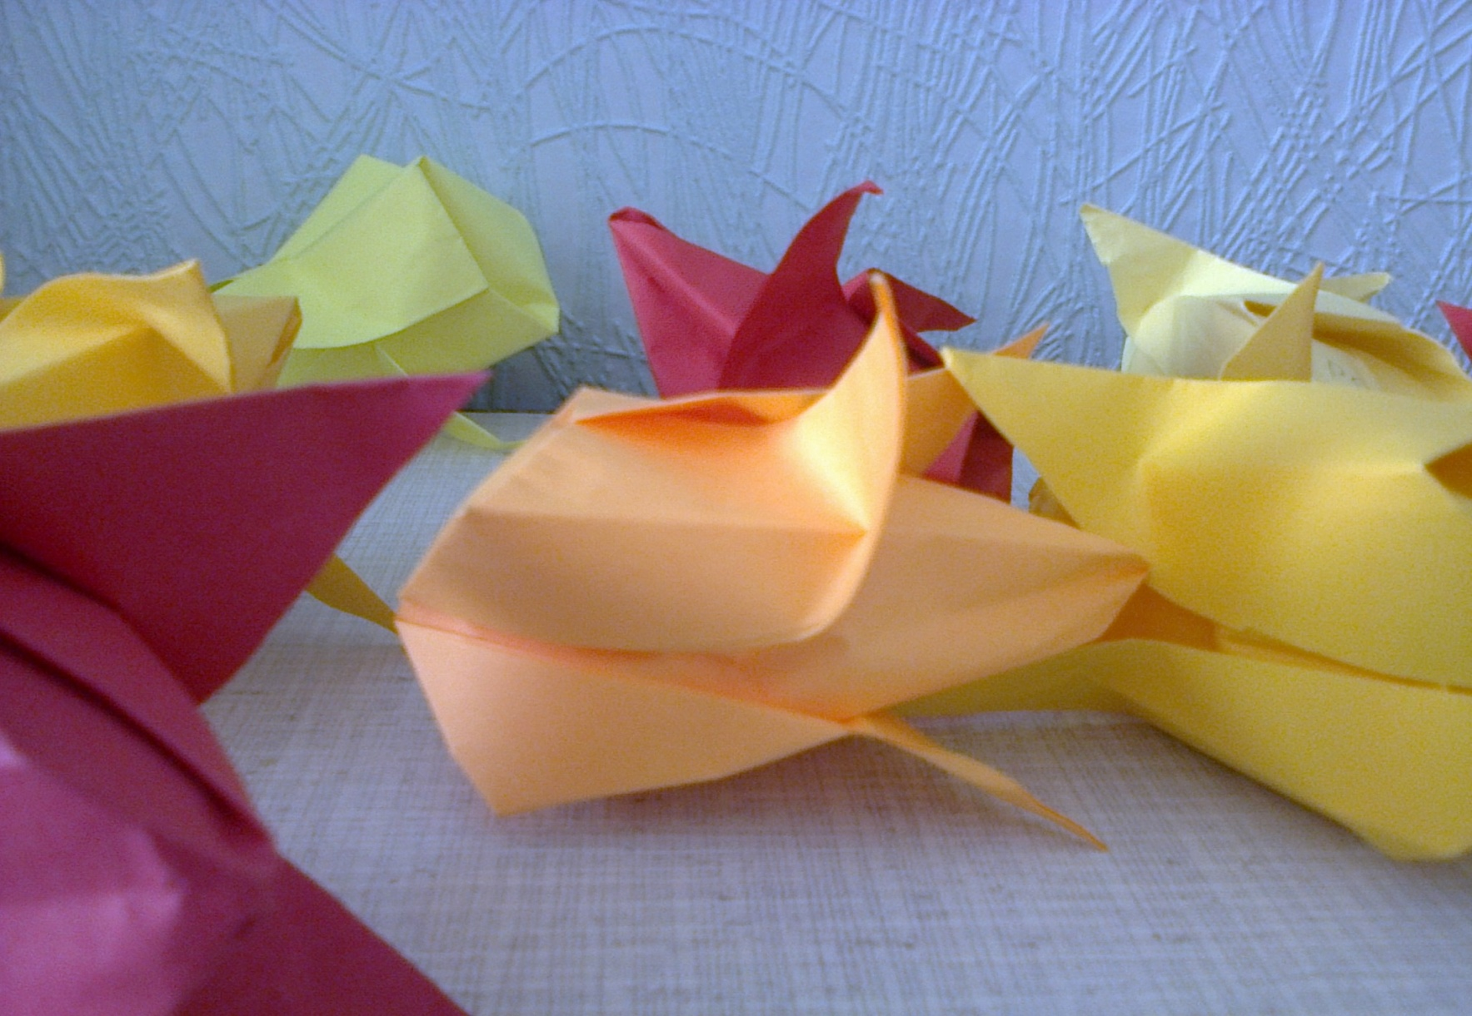
А самый драгоценный цветок тот, который дети сделали своими руками

